Slide 1
AS RELAÇÕES INTERPESSOAIS NO AMBIENTE EDUCACIONAL:
Diálogos Necessários
Mediação de conflitos no espaço educativo multicultural
Cristiane Sabino Spina

Slide 2
Conflito é toda opinião divergente ou maneira diferente de ver ou interpretar algum acontecimento. (Álvaro Chrispino, 2007)
Todos os que vivemos em sociedade temos a experiência do conflito.

Slide 3
O conflito, culturalmente é visto como negativo, algo ruim, gerador de brigas, ressentimentos, divergências.
O conflito de um ponto de vista diferente pode ser - positivo como uma experiência inerente ao ser humano, necessário para seu desenvolvimento, aprendizagem e crescimento pessoal.

Slide 4
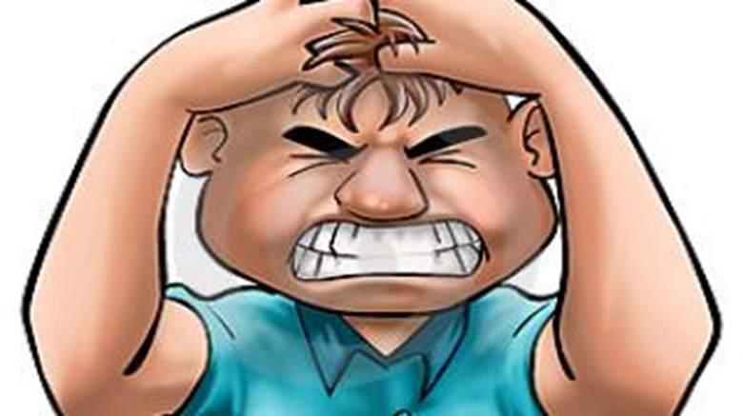
ESPÉCIES DE CONFLITO
Conflito intrapessoal – da própria pessoa para consigo mesma
Ex.: fazer ou não fazer, comprar ou não comprar, casar ou não casar

Slide 5
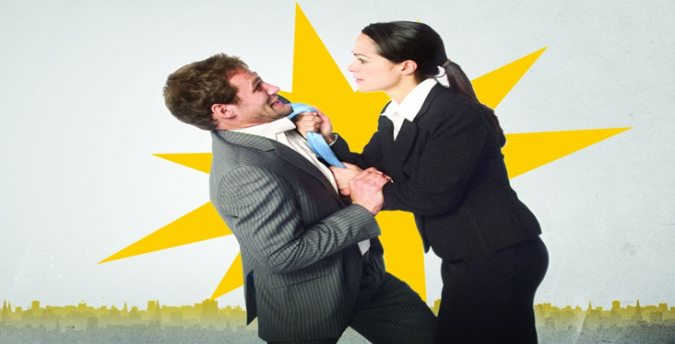
ESPÉCIES DE CONFLITO
Conflito interpessoal – 2 ou mais pessoas ex: briga de vizinhos, separação de casal, guerras, desentendimento entre alunos, discussão alunos x professores

Slide 6
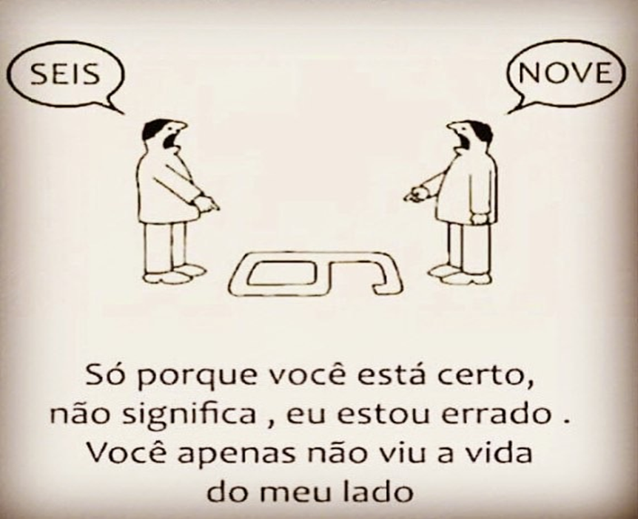

Slide 7
CONFLITO ESCOLAR
Tratar de forma igual os alunos diferentes
A diferença produz conflito
Não saber lidar com o conflito
Falta de diálogo
VIOLÊNCIA ESCOLAR
“A escola é autora, vitima e palco da violência”
(Galvão ,2010 p.437)

Slide 8
MUDANÇAS NA SOCIEDADE
Novas tecnologias, internet, celular, redes sociais, novas formas de comunicação e aprendizagem
A escola deixou de ser o único meio de contato com o CONHECIMENTO
A palavra do professor e os livros escolares deixaram de ser os únicos suportes de ensino educacional

Slide 11
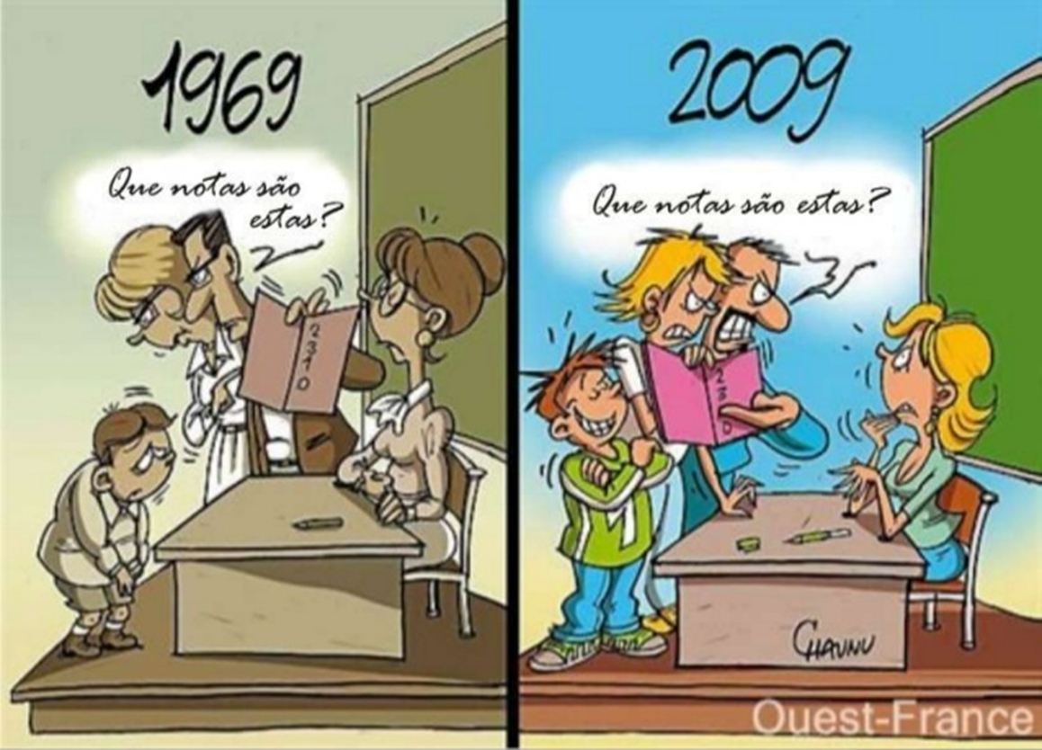

Slide 12
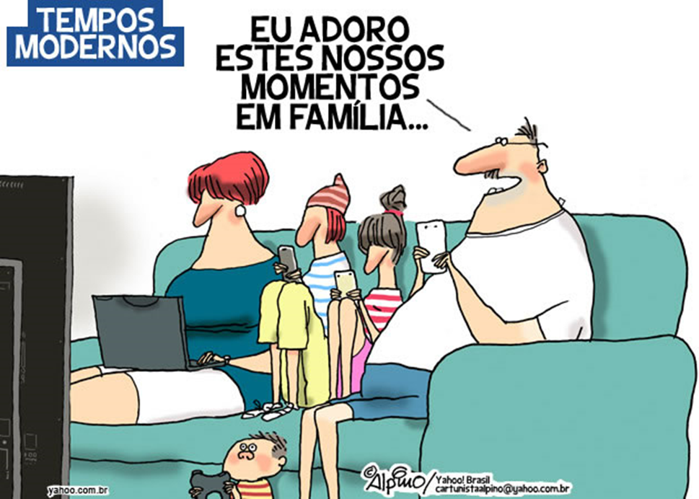

Slide 13
ATORES DOS CONFLITOS
Professores X Professores ➔ comunicação, interesses, disputa de poder, valores, competição, divergência de posições políticas, religiosas e ideológicas.
Alunos X Professores ➔ falta de respeito, de educação, atitudes violentas, não entender o que explicam, agressão verbal, notas arbitrárias, falta de material, desinteresse, não serem ouvidos
Entre Pais, Docentes e diretores ➔ desrespeito, problemas em sala de aula, critérios de avaliação, uniforme escolar, descumprimento de regras.

Slide 14
MEDIAÇÃO ESCOLAR
Mediação de conflito o procedimento no qual os participantes, com a assistência de uma terceira pessoa imparcial – o mediador – colocam as questões em disputa com o objetivo de:
desenvolverem opções
considerar as alternativas
chegarem a um “comum” acordo (satisfatório)
ganha - ganha

Slide 15
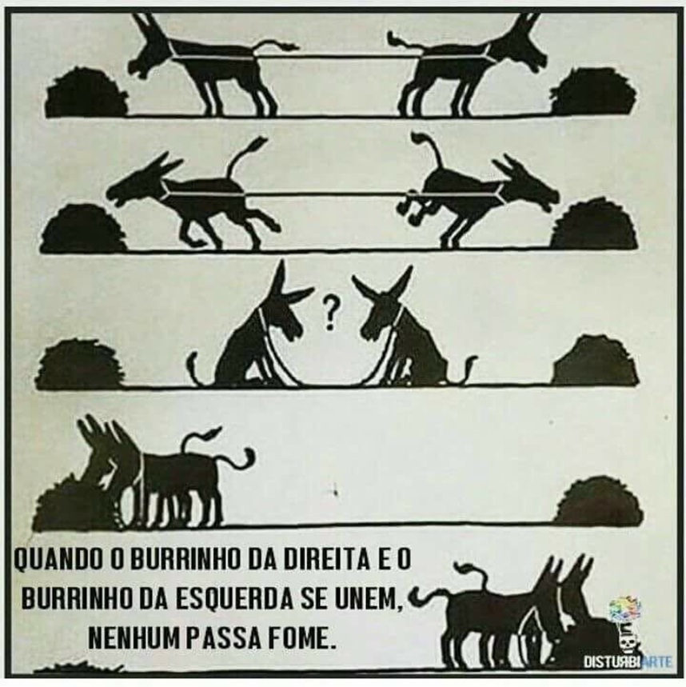

Slide 16
CARACTERÍSTICAS DA MEDIAÇÃO
Voluntariedade
Autonomia das partes
Confidencialidade
Flexibilidade do processo
Economia de recursos
Protagonismo das partes

Slide 17
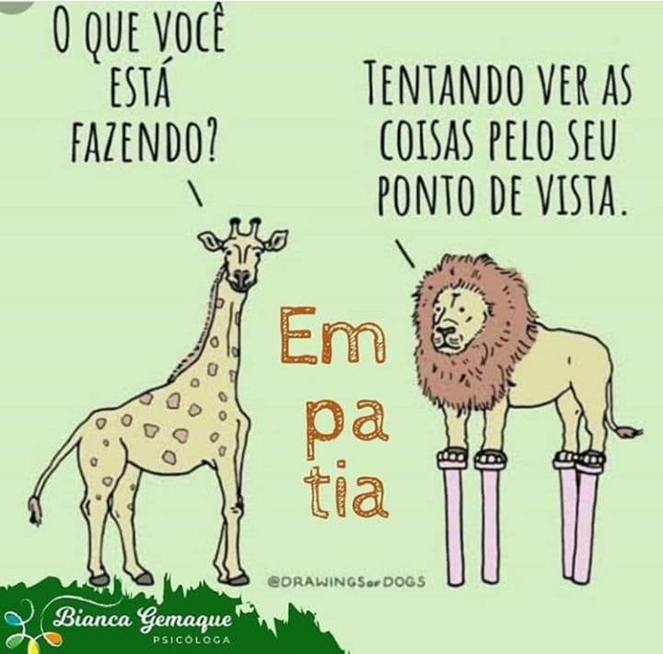

Slide 18
BONS MOTIVOS PARA SE USAR A MEDIAÇÃO ESCOLAR
Diminuição da violência escolar e do bullying
Melhorar a qualidade das relações entre os atores escolares e do “clima escolar”
Desenvolve o autoconhecimento e o pensamento crítico, uma vez que o aluno é chamado a fazer parte da solução do conflito.
Boa convivência e incentivo ao exercício da tolerância.

Slide 19
O USO DA MEDIAÇÃO DE CONFLITOS PROPICIA:
Equidade Liberdade Inclusão
Responsabilidade Solidariedade Respeito
Participação Justiça PAZ
Cooperação Honestidade
Autonomia

Slide 20
A MEDIAÇÃO INDUZ ATITUDES DE:
Tolerância, respeito, empatia,
responsabilidade, iniciativa individual
e compreensão.
Oportunidade de aprender com o conflito
De conviver melhor com o outro
Compreender que existe o “outro” e não só “EU”
Aceitação melhor das diferenças

Slide 21
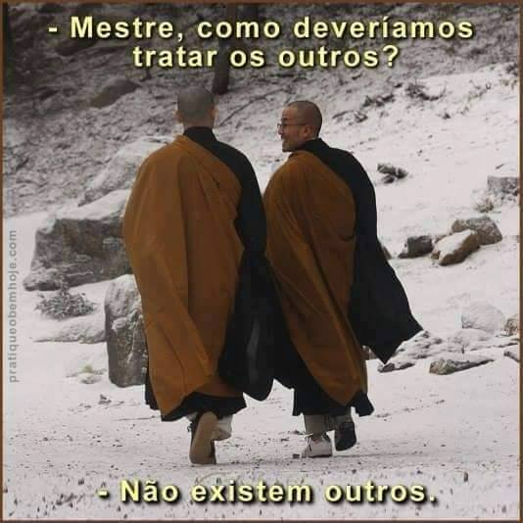

Slide 22
TÉCNICA
+
ÉTICA
+
OLHAR AMOROSO PELO OUTRO

Slide 23
Foi um prazer estar com vocês!
Cristiane Sabino Spina

